Slide 1

스마트 패스(Smart Pass)
전북대학교 IT정보공학과 팀D조 마이크로프로세서및실험 발표
프로젝트 기간: 2020년 3월 1일 ~ 6월 1일

Slide 2
목차
1
4
팀원 소개 및 역할
개발 환경
2
5
프로젝트 목적
실험 및 평가
3
6
시스템 구성도
기대 효과 및 활용 방안

Slide 3

1. 팀원 소개 및 역할
4
김혜원(팀장)
전지은
조민서
201819155
201946542
201912430
-주제 제안 및 물건 공수
-S.W 관련 설계 및 설치
-실험 최종 보고서 작성
-H.W 관련 설계 및 설치
-H.W 오픈소스 활용
-실험 발표 ppt 작성
-S.W 오픈소스 구현
-H.W 오픈소스 구현
-실험 최종 발표자

Slide 4
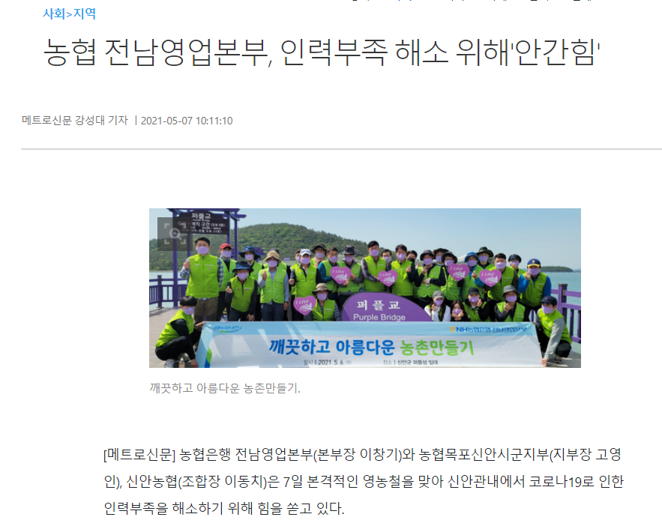
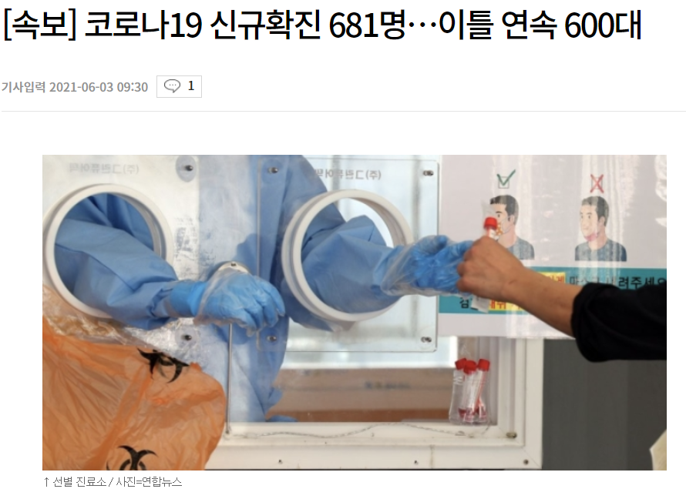
2. 프로젝트 목적
2-1) 필요성
covid-19로 우리 사회는 인력 부족에 시달리고있다.
사물 인터넷(IOT)를 이용하여 도움을 보탤 방법은 없을까?!

Slide 5
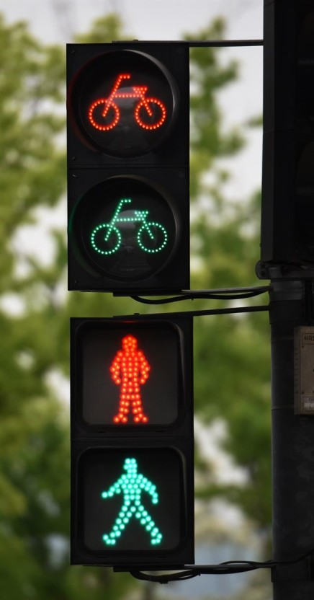
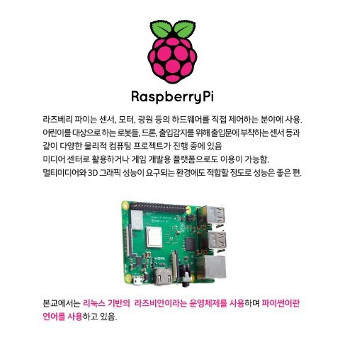
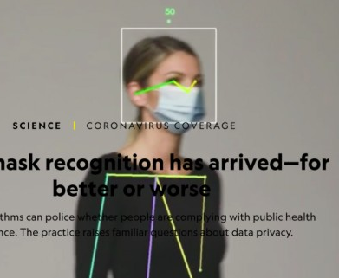

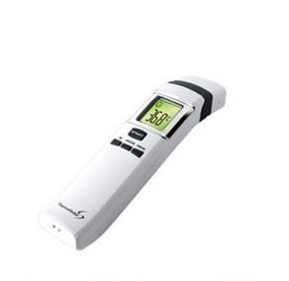
2. 프로젝트 목적
2-1) 주요 수행 능력
+
+
+
+
(1) 마스크의 유무 파악(카메라&딥러닝)
(2) 측정 한 체온이 정상범위인지 판별
(3) 위 두가지 조건을 만족하였을 때 알림 구현(LED, 소리 등)

Slide 6
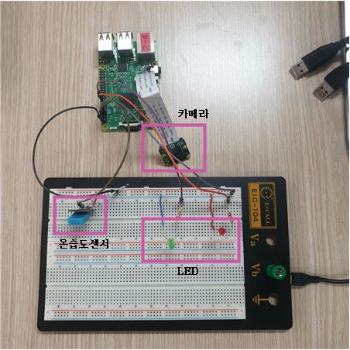
3. 시스템 구성도
(1) wifi
무선 와이파이- 인터넷 연결
3-1) H.W 구성도
(2)HDMI Monitor
Raspberry PI 화면 출력
(3) 4 USB ports
키보드, 마우스 입력
(4) 5V Micro USB
전원
(5) CSI Camera Connector
카메라 연결
(6) Micro SD card Slot
OS 및 S.W가 저장된 SD 카드 슬롯
(7) 40pin GPIO Header
5v(3번 핀), Ground(1번 핀), Signal( 4번 핀 -온도센서, 23번 핀- Green LED, 24번 핀 - Red LED) - 라즈베리파이와 브레드보드를 연결하여 작동시킨다.

Slide 7
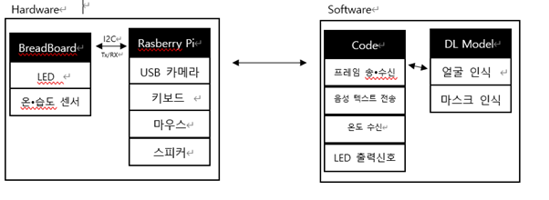
3. 시스템 구성도
3-2) S.W 구성도
(1) OS
(2)Programming Language
(3) Library
Rasbian (Linux 기반)
Python-3.7.3
-Tensorflow : deeplearning model
-OpenCV, imutils : 영상처리
-RPi.GPIO, adafruit DHT : 센서의 입출력
-playsound : 소리 출력
-numpy, argparse : 딥러닝 모델 가중치를 처리

Slide 8
4. 개발 환경
S.W)
H.W)
라즈비안 OS를 기반으로 Python 3.7 설치
초소형 컴퓨터인 라즈베리파이로 구성
pip3를 통해 얼굴인식 구현에 필요한 라이브러리(tensorflow, numpy,matplotlib,openCV) 설치
키보드, 마우스, 모니터 사용으로 입출력을 가능케함
카메라 모듈을 연결하여 마스크 인식 가능
프레임을 받아 predict 하는 함수
온도센서로 체온을 감지
프레임을 일정한 시간마다 받아 함수에 전달하는 while문
LED와 소리를 출력함으로서 출입을 허가함

Slide 9
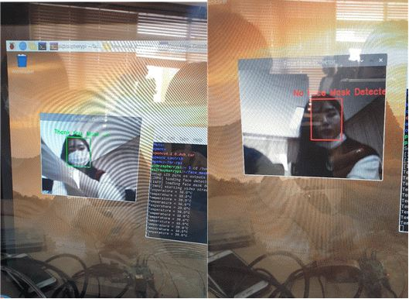
5. 실험 및 평가
카메라와 온도센서로 input을 받고, 마스크의 有/無와 체온 측정으로 3가지의 case가 나온다.
1) 마스크를 썼을 때
1-1) 정상체온일 때
1-2) 정상체온보다 높을 때
2) 마스크를 쓰지 않았을 때
2-1) 체온을 판별하지 않음
5-1) 실험
↑마스크를 착용하고, 체온이 정상일 때 ↑마스크를 착용하지 않았을 때

Slide 10

5. 실험 및 평가
5-1) 실험

Slide 11
5. 실험 및 평가
5-2) 평가
1) 마스크를 썼을 때
1-1) 정상체온일 때
1-2) 정상체온보다 높을 때
2) 마스크를 쓰지 않았을 때
2-1) 체온을 판별하지 않음
↓
-팀원들이 돌아가며 총6번의 실험진행
-다양한 인종 사진으로도 실험진행
-온도는 숫자만을 받아오는 용도임에,
기준값을 더 낮춰서 실행 진행
민족해야 할 case
- 실험 성공률 : 83% (15/18회)
- 만족해야 할 case 3가지를
만족하였을 경우는 정확도가
100%이다
- 그러나 코를 제외한 입만 마스크를
착용하였을 시에는 모두 마스크를
착용한 것으로 감지하여 최종적인
성공률은 83%이다.
1) 모델의 추가적인 학습
- 여건 상 불가능했다.
2) 기준이 되는 확률을 올림
- 성공
↓
-입만 마스크를 착용하였을 때 3번중
3번 모두 잘못 인식하였던 이전의
경우에 비해 10번중 5번이
성공하게 되는 증가한 성능을
보였다.
시행 결과
문제 해결 방법

Slide 12
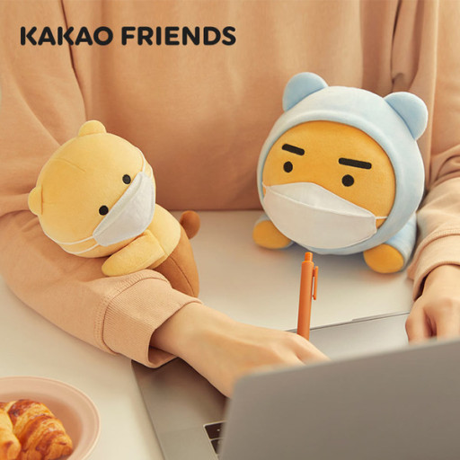
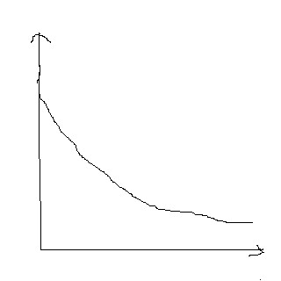
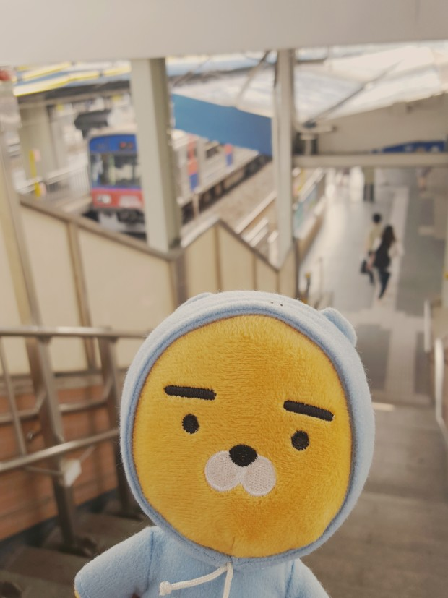
6. 기대 효과 및 활용 방안
통행이 잦은 곳에 인건비보다 저렴한 스마트패스를 둠
다방면으로 효율적이고 활기를 띄는 사회가 됨
인건비 절감으로 경제 회복
인력 낭비를 줄여 일손이 필요한 곳에 쓰임
→
→

Slide 13
감사합니다
Q&A

